Slide 1
Klasikinio ugdymo filosofija
„Žemynos“ gimnazija

Slide 2
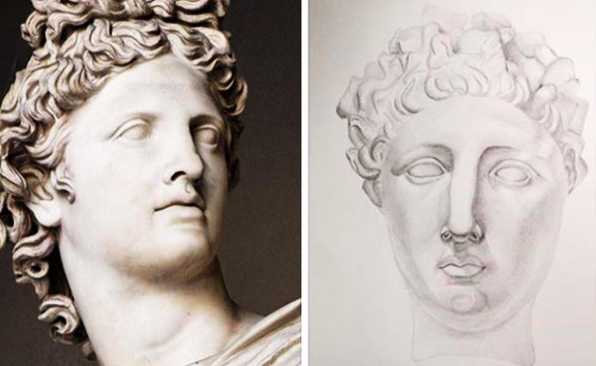

Slide 3
Klasikinio ugdymo pamatas – visuminė (holistinė) pasaulėžiūra – MOKSLO, MENO ir FILOSOFIJOS sintezė, todėl humanistinis ugdymas sujungia tris pažinimo būdus: griežtą logiką (mokslą), prakilnius jausmus (meną) ir tikėjimu praturtintą filosofiją (etiką, religiją).

Slide 4
Klasikinis ugdymas remiasi Sokrato–Platono dialektiniu metodu: lot. ars quaerendi → ars inveniendi „menas paklausti veda į meną atrasti“.

Slide 6
Klasikinis ugdymas LEIDŽIA JAUNAM ŽMOGUI
TAPTI VISAPUSIŠKAI IŠSILAVINUSIA ASMENYBE

Slide 7
IŠSIUGDYTI EUROPIETIŠKĄ MENTALITETĄ

Slide 8
ĮGYTI PLATŲ KULTŪROS AKIRATĮ, LAVINTI INTELEKTINIUS GEBĖJIMUS

Slide 9
BŪTI KULTŪRINGU IR KŪRYBINGU ŽMOGUMI, KURIS GEBA APMĄSTYTI PRAEITIES IR DABARTIES KULTŪRŲ SANTYKĮ

Slide 10
IŠLAIKYTI SAVO, KAIP INDIVIDO, IR VISUOMENĖS TARPUSAVIO ĮSIPAREIGOJIMŲ PUSIAUSVYRĄ

Slide 11
TAI GALIMYBĖ IŠSISKIRTI KONKURENCINGAME PASAULYJE

Slide 12
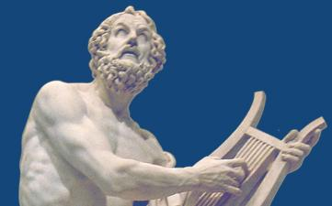
Mokslo raida, mokslo sąvokos ir terminai bus akcentuojami (kuriuos būtina išmokti vartoti mokantis klasikinio ugdymo turinio temų) per matematikos, gamtos, menų, istorijos pamokas.

Slide 13
Veikia neformaliojo ugdymo programa - bendraminčių klubas „Kelionė į Antikos pasaulį“.
Rugsėjo mėn. į visų dalykų pamokas integruojami antikos kultūros elementai.
Organizuomas gimnazijos protų mūšis „Antika – Europos kultūros lopšys“.
Kasmet „Žemyna“ organizuoja Klaipėdos miesto gimnazijų mokinių Antikos kultūros konkursą „Veni. Vidi. Vici.“
Dalyvaujame Antikos kultūros olimpiadoje Vilniuje.
Kasmet gimnazijoje organizuojame Oratorių konkursą ir dalyvaujame tokiame pat miesto konkurse.

Slide 14
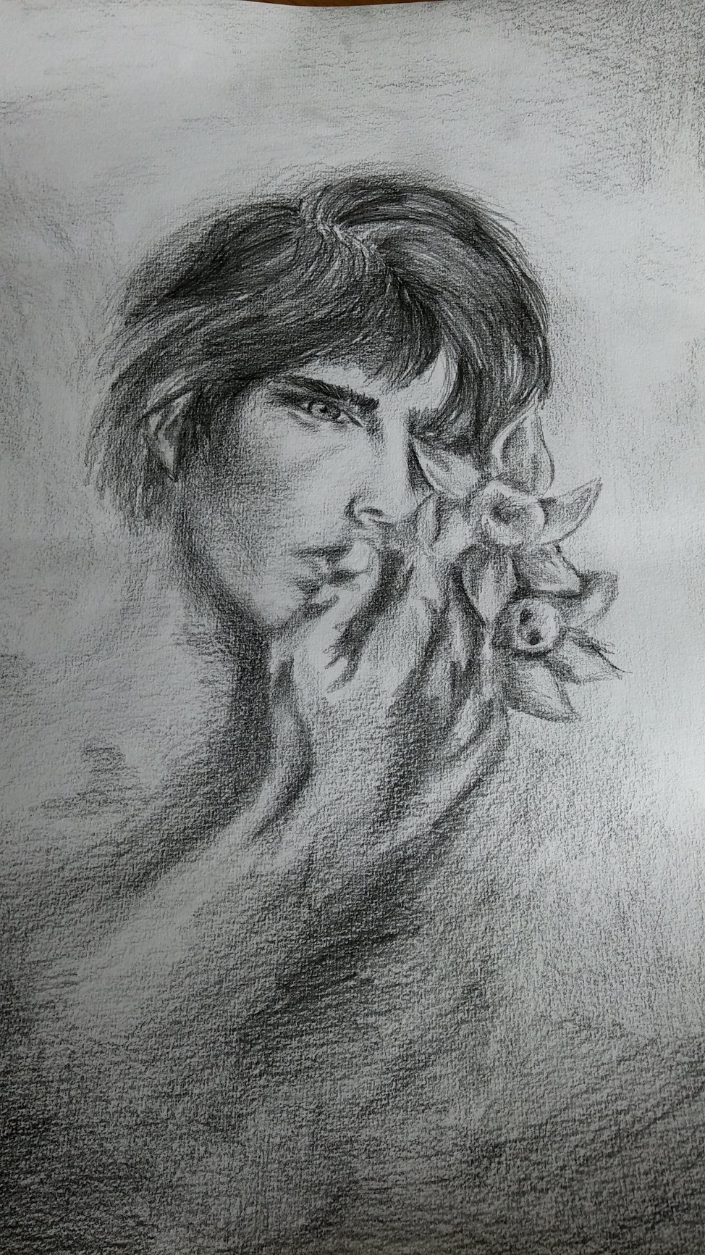
Diskusija
„Ar gyvenant
bendruomenėje Narcizo sindromas yra
pražūtingas?“

Slide 15
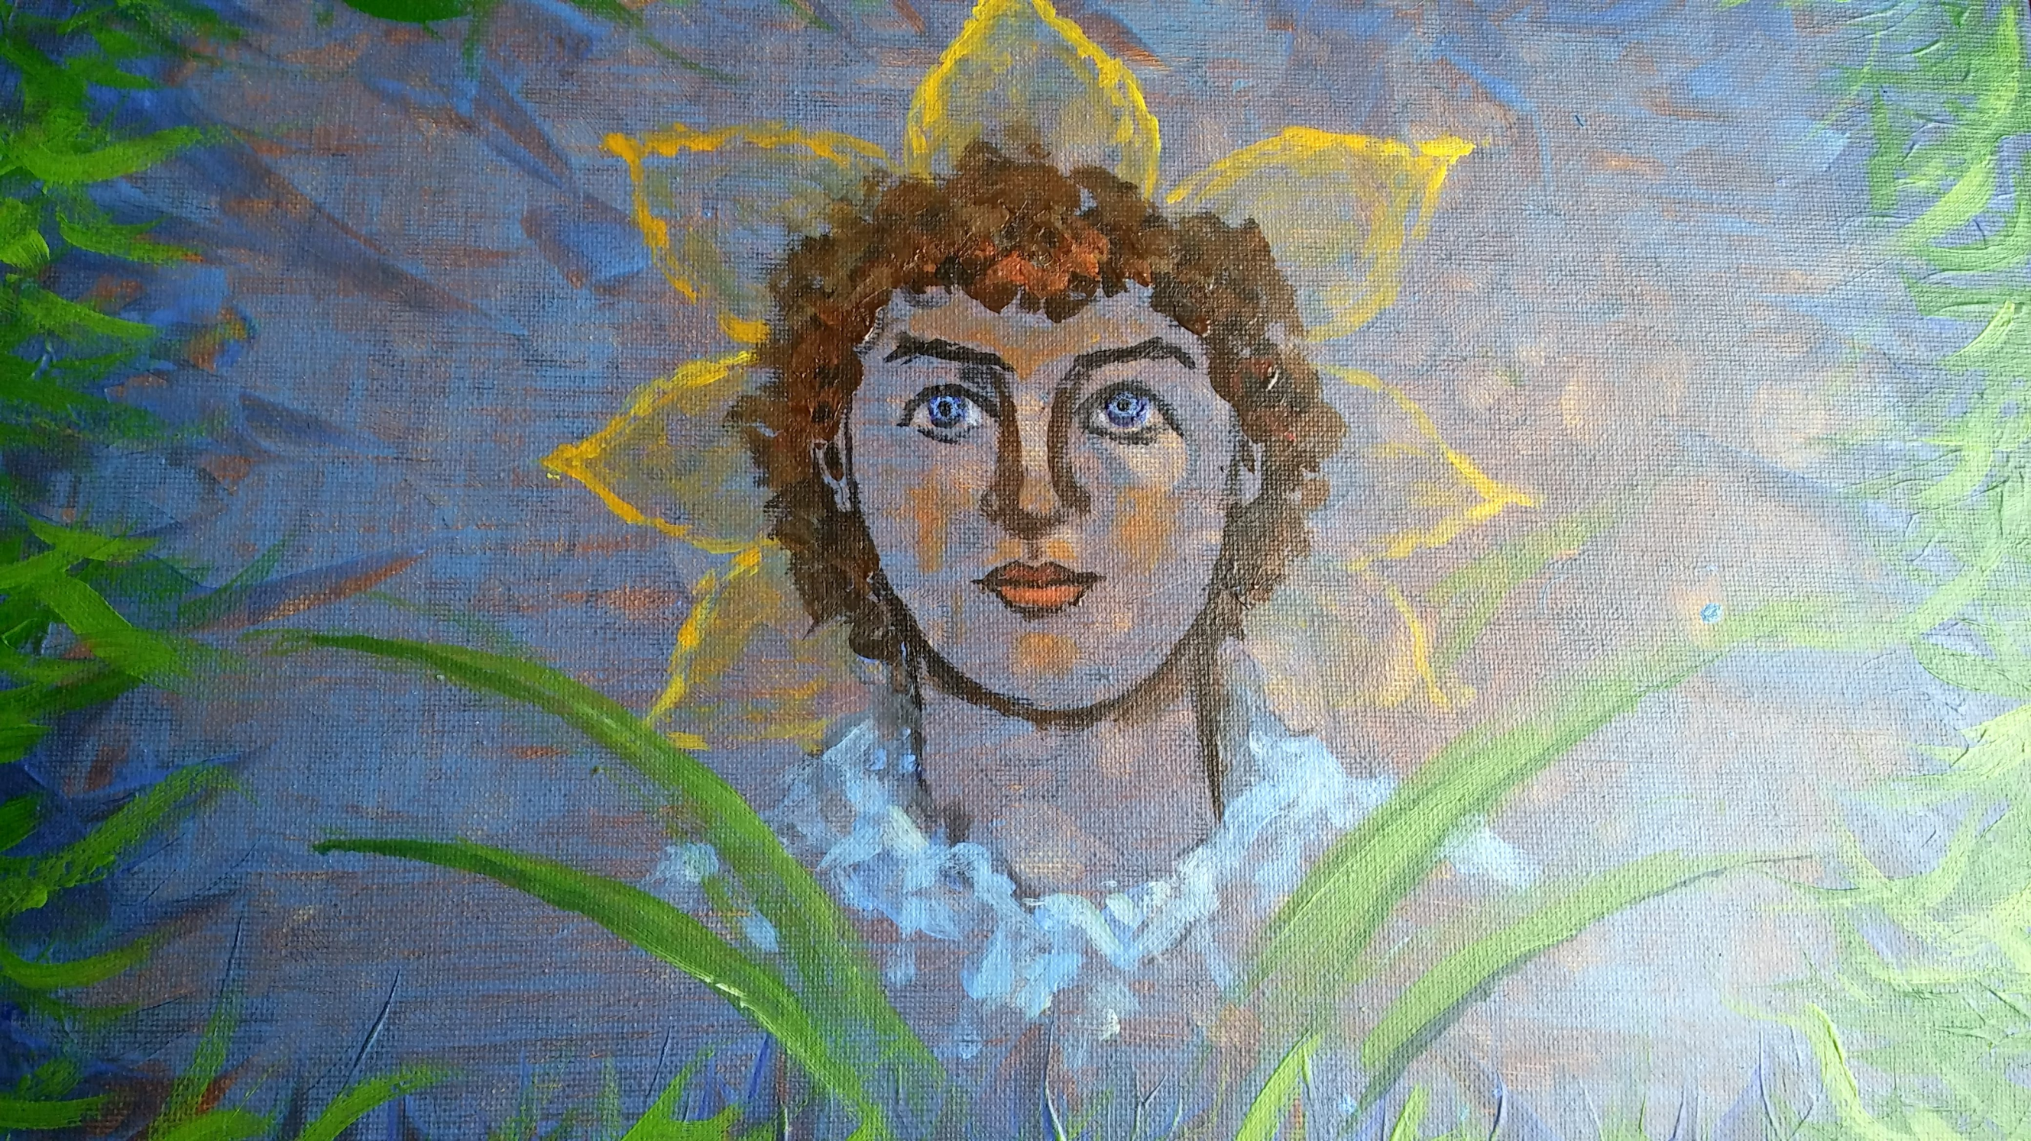
NARCIZIŠKUMAS ŠIUOLAIKINĖJE VISUOMENĖJE

Slide 16
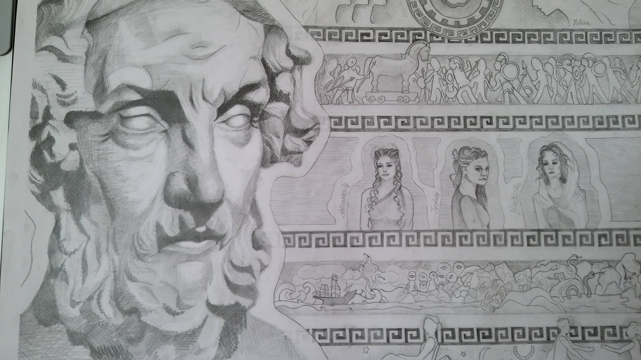
Moterų paveikslai Homero kūryboje

Slide 17
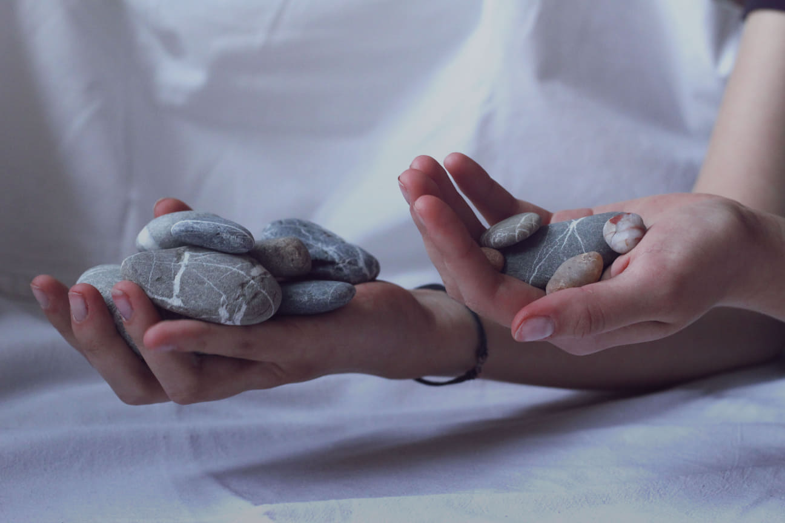
Saikas

Slide 18
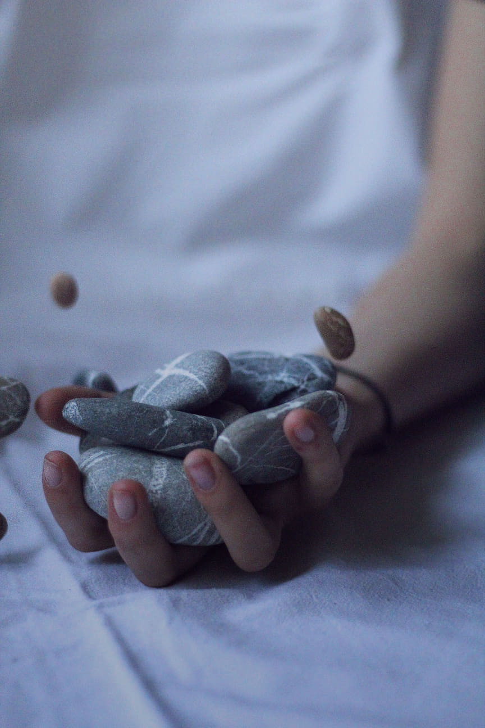

Slide 19
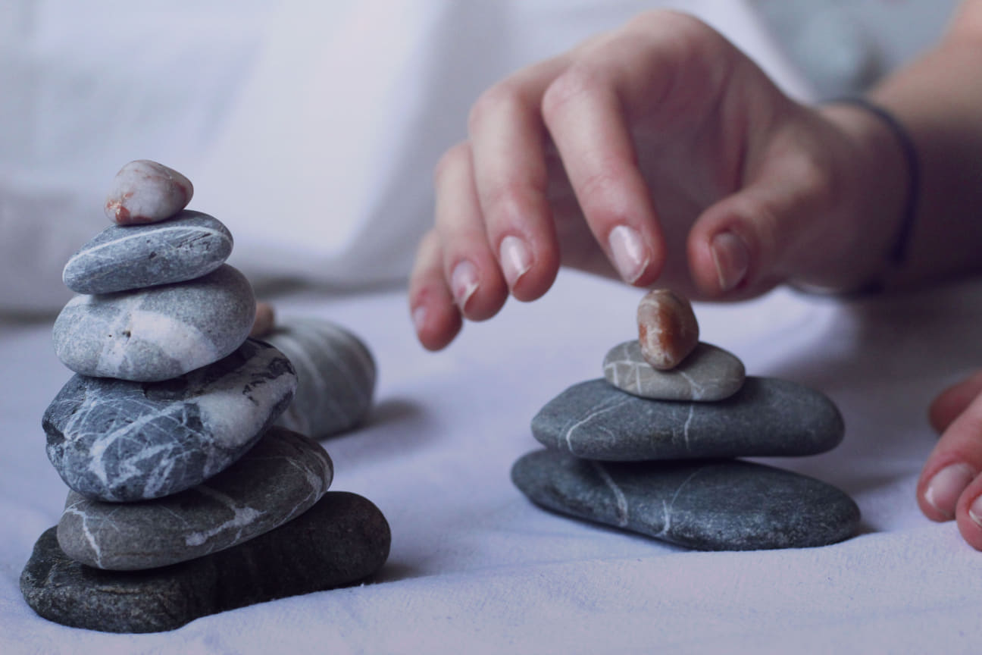

Slide 20
Gimnazijoje diegiame esmines
klasikines vertybines nuostatas:
savigarbą,
pagarbą,
teisingumą,
toleranciją,
sąžiningumą,
saiką,
harmoniją,

Slide 21
...ir, žinoma, neformaliojo ugdymo metu leidžiančias vaikui atsiskleisti – kūrybingumą, estetinę pajautą, smalsumą, saviraišką...

Slide 22
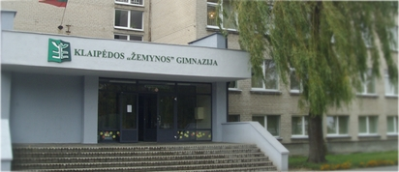
MOKANTIS IR TOBULĖJANT DAUG KAS ĮMANOMA.
NELENGVA, BET VERTA SIEKTI

